Slide 1
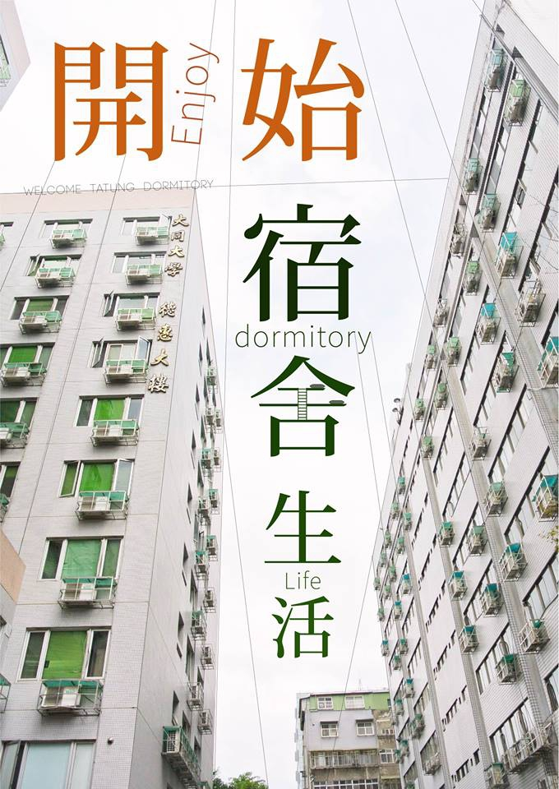
大同大學德惠宿舍寢室設施
德惠宿舍

Slide 2
學校宿舍離學校約100公尺，住宿對象為設籍在台北市、新北市及基隆市以外為優先。
宿舍提供之設備有：
1. 個人設備：四人一間房間為原則，每人提供床位、書桌、檯燈、椅子、衣櫃等各一，每間房間提供付費冷氣。
2. 公共設備：每層均有冰箱、飲水機；另一樓提供微波爐、電鍋 、烤箱。
3. 收費設備(外包投幣式)：洗衣機、脫水機、烘乾機、販賣機。
4. 宿舍提供會客室、自習室、會議室、工作室及簡易廚房提供學生讀書、討論事務、聯誼交流、舉辦活動。

Slide 3
德惠宿舍外觀
．3F-5F為女生宿舍
．1-2F、6F-10F為男生宿舍
．地下2、3F設有學生機車停車位(如有車位需求請至總務處申請)

Slide 4
宿舍會議室
． B101會議室備有桌椅、多媒體及燈光設備。
．除平日宿舍會議、上課外，也提供學生辦活動使用。

Slide 5
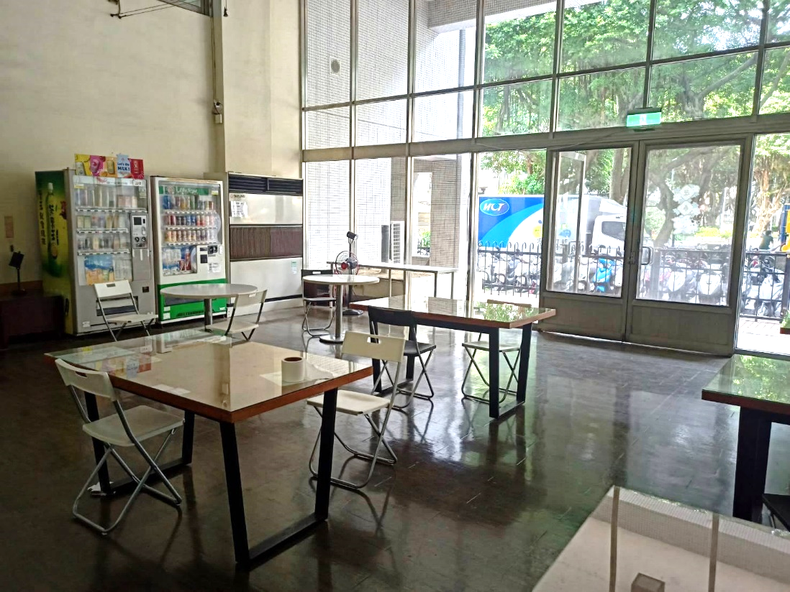
德惠宿舍會客室
．住宿同學有親友來訪時，可至1樓會客室接待。

Slide 6
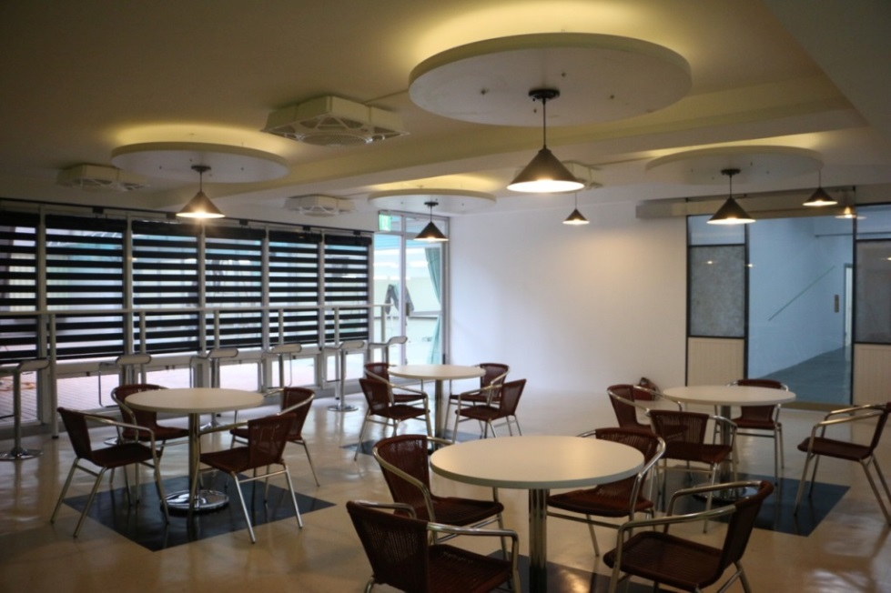
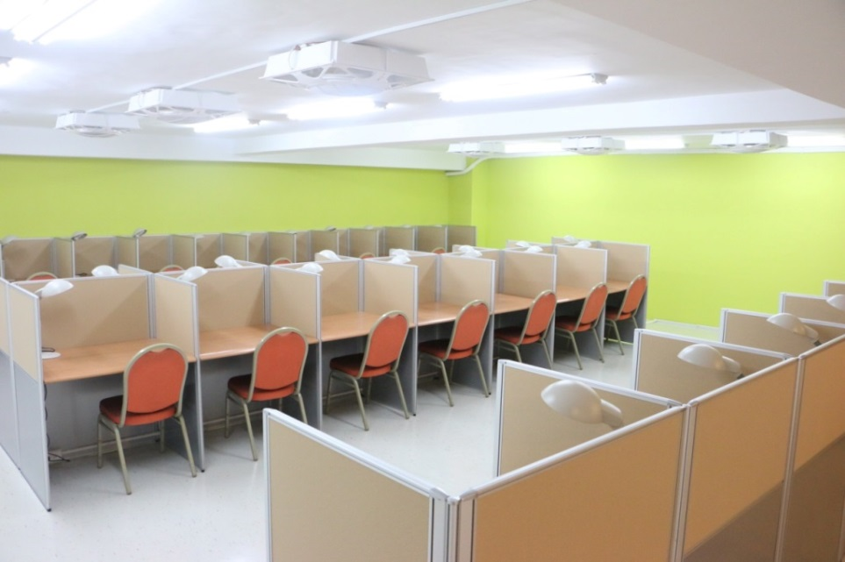
德惠宿舍B1自習室
．自習室除了單人隔間式書桌外，亦有大書桌可供學生討論學習。

Slide 7
德惠宿舍B1-簡易餐廳
德惠宿舍地下一樓提供簡易餐廳，讓學生可進行簡易的烹調及舉辦小型的聚餐活動。

Slide 8
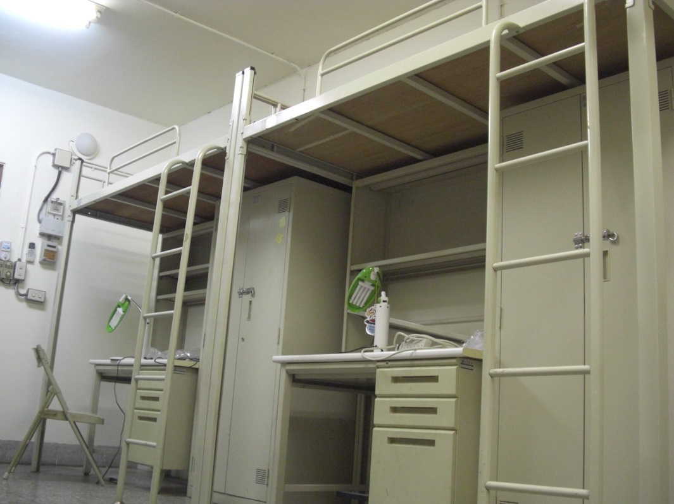
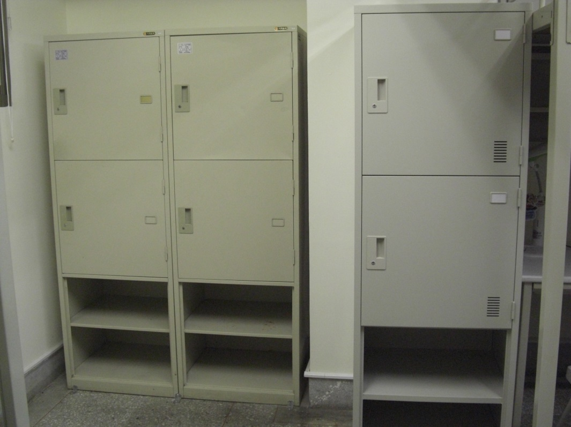
德惠宿舍房間設備
．房間設備：
個人：床、書桌、檯燈、延長線、衣櫃及置物櫃。
共用：冷氣、窗戶、大燈、風扇。

Slide 9
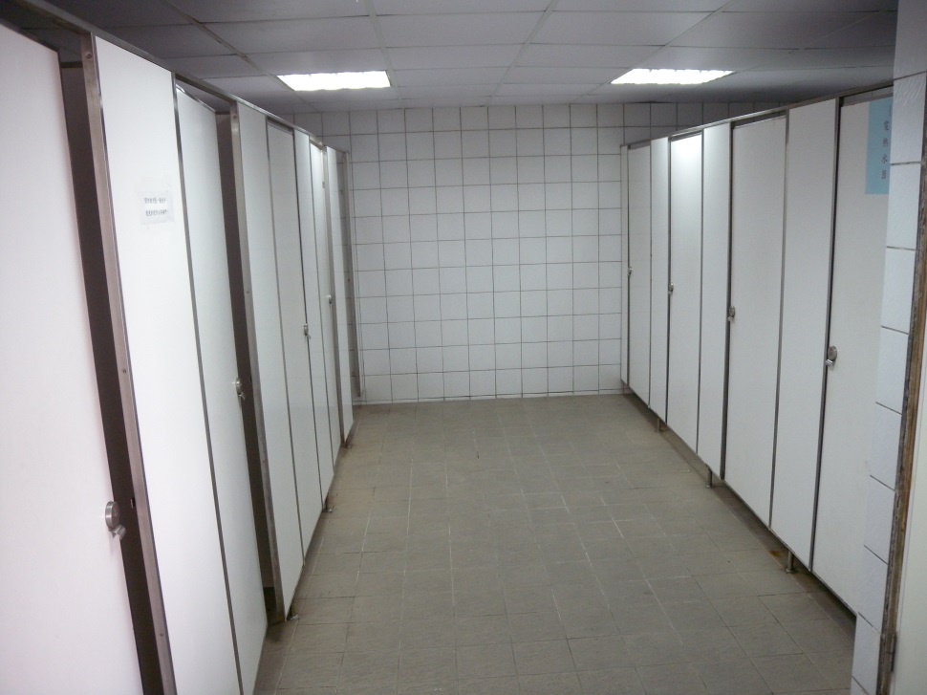
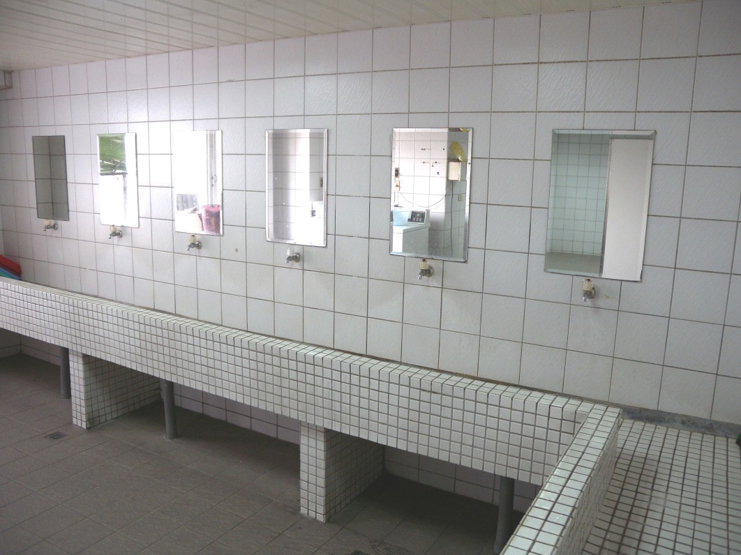
德惠宿舍廁所及衛浴
．德惠宿舍平均一樓層提供約14間衛浴室，每區2間設有電子熱水器供學生使用。

Slide 10
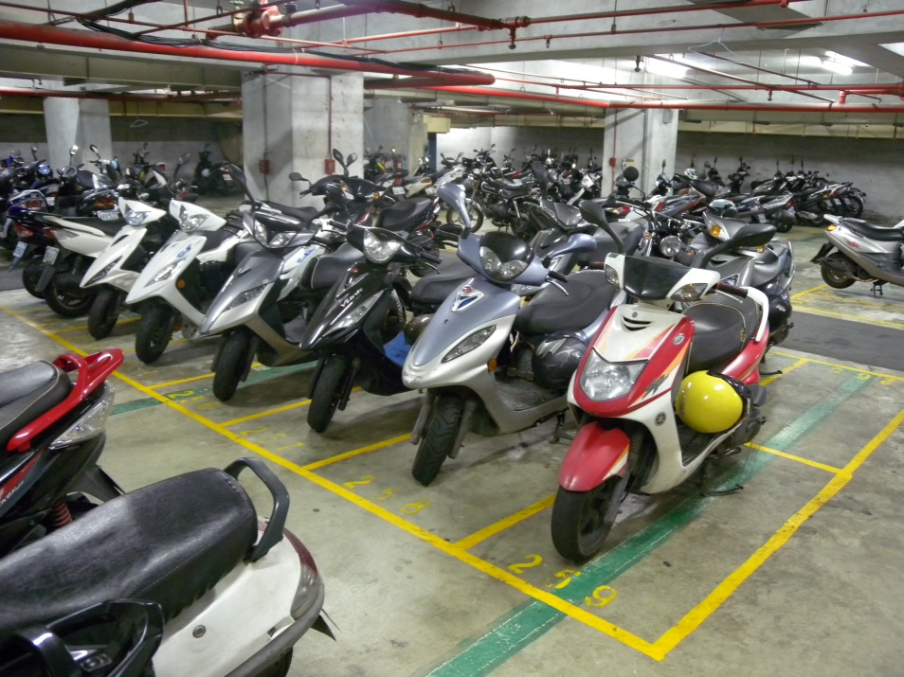
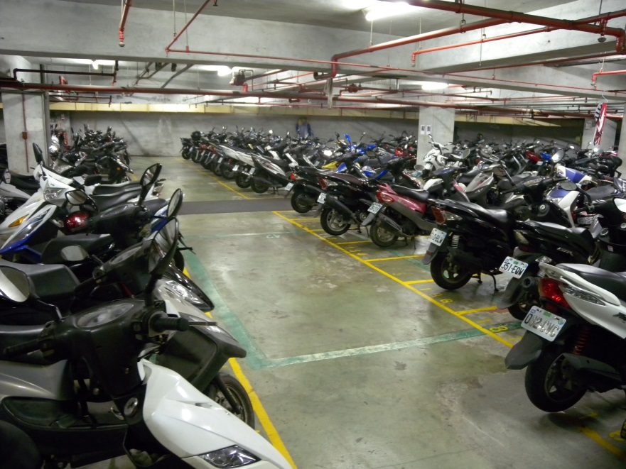
機車停車場
．德惠宿舍地下2、3樓為機車停車場，提供停車位讓學生停放機車。
．每學期500元，請向總務處申請。

